Slide 1


Slide 2
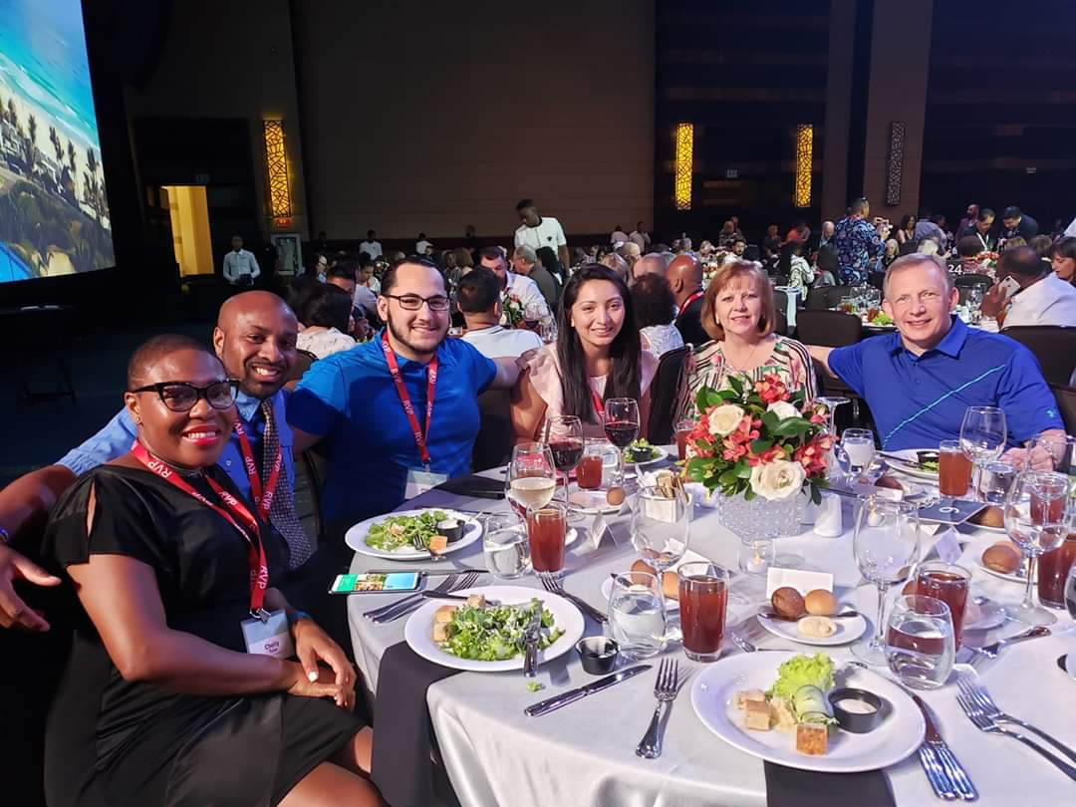




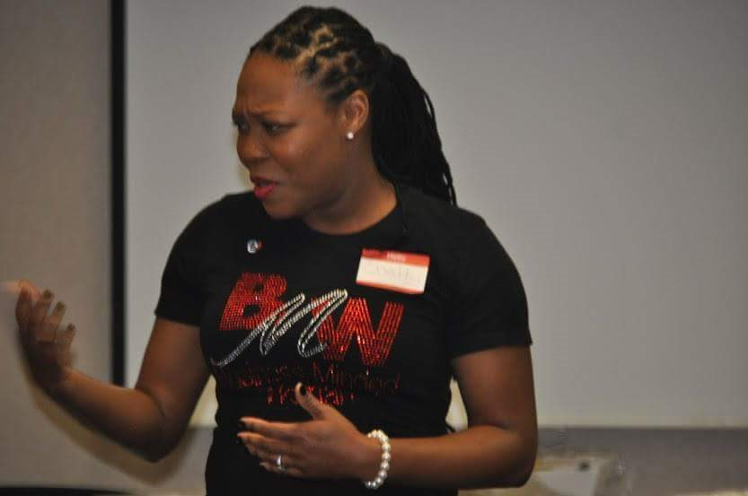
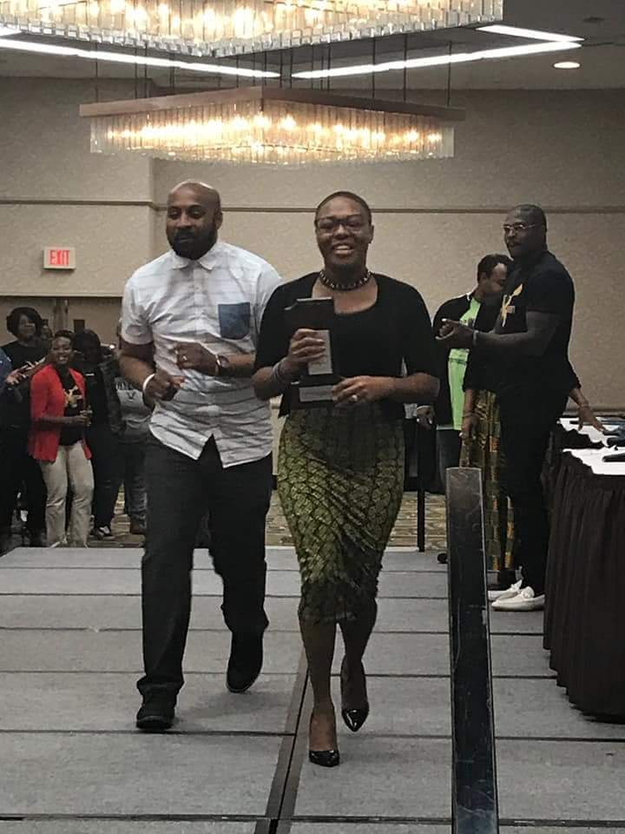

DE WALMART A WALLSTREET

Slide 3




Cuando éramos niños, para la mayoría de nosotros, el dinero siempre fue una “conversación de adultos”. A todos nos enseñaron…
Tener un buen desempeño
en la escuela.
Ve
a la universidad.
Consigue
un buen trabajo.
Trabajar para una buena empresa
¿Qué nos enseñó realmente esto sobre el dinero?

Slide 4




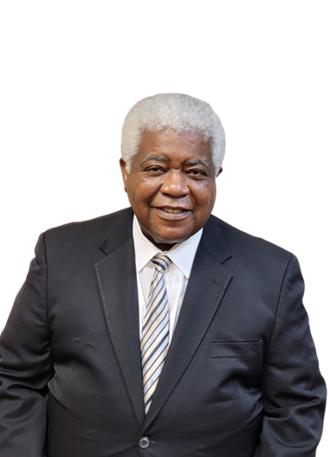
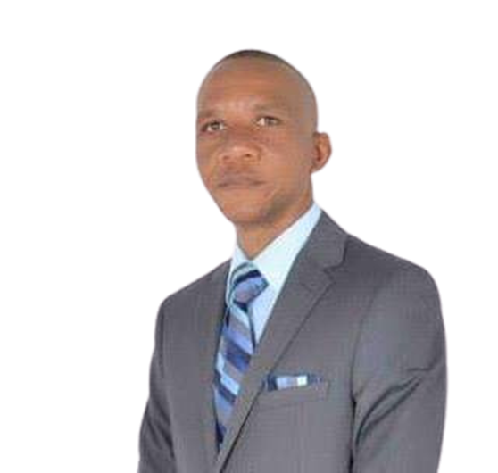
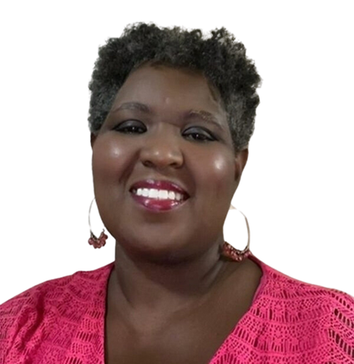


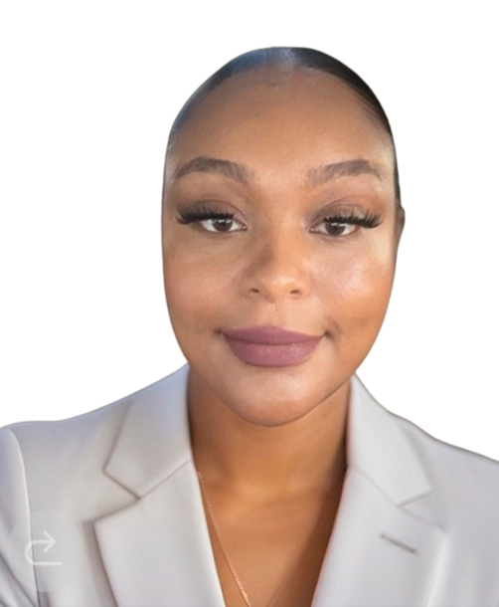

El desafío... 95%
No tengo educación financiera.
No tengo un plan de juego financiero.
No tengo un coach financiero
Nuestra Misión es ayudar al 95%
James H.
Jean E.
Addie M.
Brittani P.
Andrea S.
Calisha W.
Jesse S.
This Photo by Unknown Author is licensed under CC BY-SA
Notes:
4

Slide 5











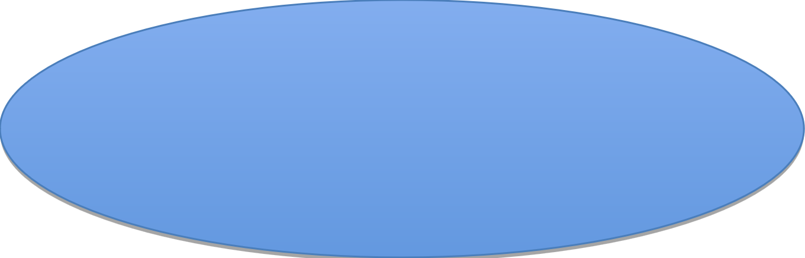





Seguro de vida
Inversiones
Seguro de Vida (Protección de Ingresos)
Inversiones-Roth/Tradicional, 401K,
Fondos Mutuos, Fondos Universitarios (UTMA/529)
Ahorrar dinero
Soluciones para la jubilación empresarial
Más de 12 fuentes de oportunidades de ingresos
Cuentas de Inversión Gestionadas
SERVICIOS
Anualidades- Fijas/Variables
Seguro de automóviles, vivienda y negocios
Planificación patrimonial
Somos el Amazon
de los servicios financieros
Testamentos, Directivas Médicas, Poderes Notariales
Hogar/Negocio inteligente
Sistemas de seguridad
Servicios hipotecarios
Acceso a Abogados/Bufetes de Abogados
Somos un punto de distribución
No vendemos, inspeccionamos y asesoramos
Protección contra robo de identidad
Not all products and services are available in all states, territories, or the District of Columbia. A representative's ability to offer products from the companies listed is subject to state and federal licensing and certification requirements. Please refer to the Important Endnotes for additional details about the contractual arrangements and company affiliations detailed above.

Slide 6










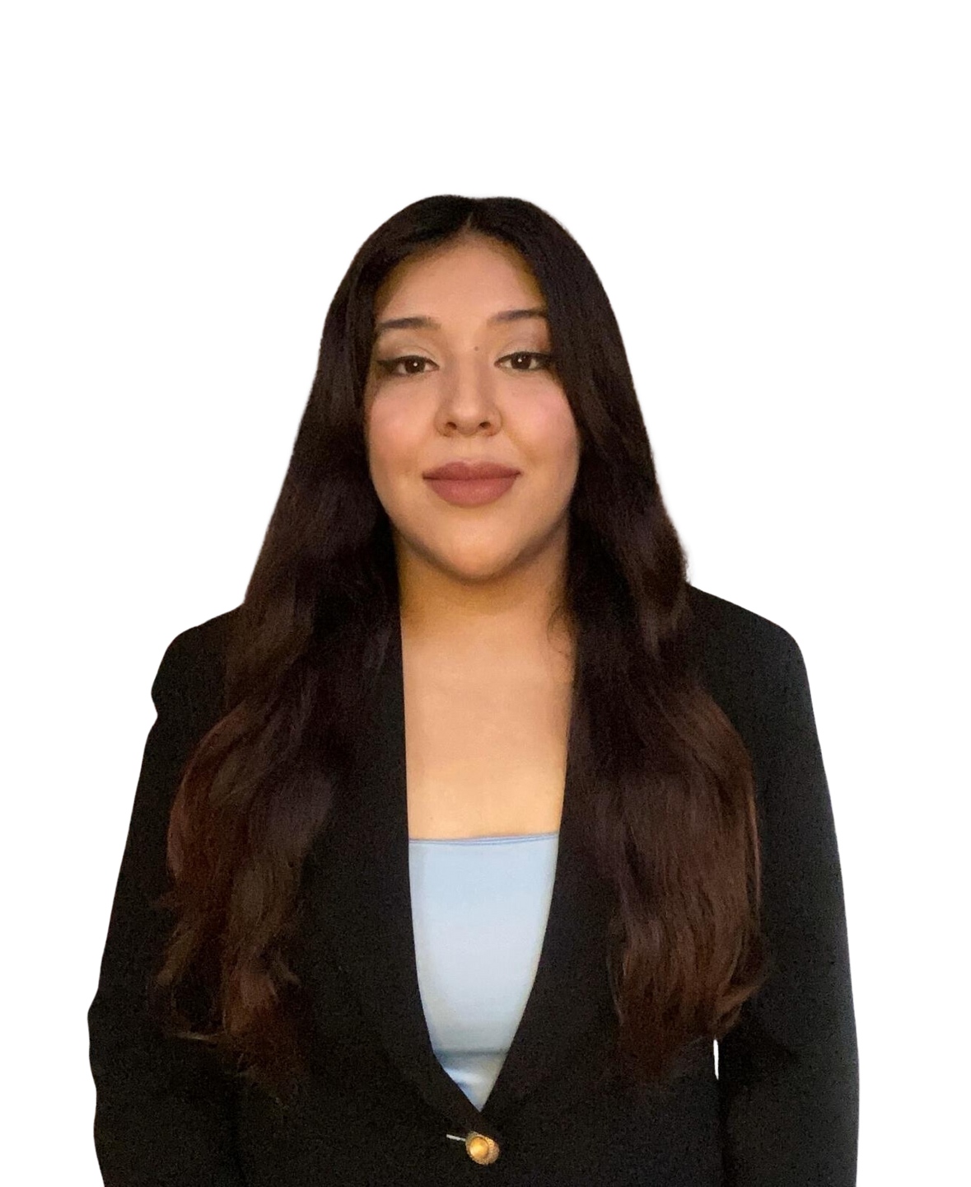

Educamos en 5 conceptos simples
Conozca su NIF y PIN
Reducción de la responsabilidad
La regla del 72
Protección de ingresos
Independencia financiera
1. From Fortune. © 2023 Fortune Media IP Limited All rights reserved. Used under license. Fortune 1000® is a registered trademark of Fortune Media IP Limited and is used under license. Fortune and Fortune Media IP Limited are not affiliated with, and do not endorse products or services of, Primerica, Inc, as of June 6, 2023. 2. Dalbar.com, 2023 Service Award History, January 10, 2024. 3. The following Primerica life insurance companies have been rated A+ (Superior) by AM Best, as of November 15, 2023: Primerica Life Insurance Company, Primerica Life Insurance Company of Canada, and National Benefit Life Insurance Company. AM Best ratings range in order from the highest ratings as follows: A++, A+, A, A-, B++, B+, B, B-, C++, C+, C, C-, D, E, F. For the latest Best’s Credit Rating, access www.ambest.com. 4. From Bloomberg Finance L.P, "2023 Bloomberg Gender–Equality Index," January 31, 2023. The 2023 Bloomberg Gender-Equality Index logo mark is associated with the Bloomberg Gender Equality data for the 2021 fiscal year. 5. Survey results are presented solely with respect to Primerica’s U.S. term life insurance business. Forbes.com, “Forbes 2022 America’s Best Insurance Companies,” October 25, 2023. 6. Forbes.com, “Forbes 2022 The Best Employers for Diversity,” April 25, 2023. 7. Forbes.com, “Forbes 2023 The Best Employers for Women,” July 18, 2023. 8. Survey results are presented solely with respect to Primerica’s U.S. term life insurance business. Term life insurance underwritten by National Benefit Life Insurance Company, Home Office: Long Island City, NY in New York State; Primerica Life Insurance Company, Executive Offices: Duluth, GA in all other U.S. jurisdictions; and Primerica Life Insurance Company of Canada (Head Office: 6985 Financial Drive, Suite 400, Mississauga, ON, L5N 0G3, Phone: 905-812-2900) in Canada. From Investor’s Business Daily, “#1 Most Trusted Life Insurance Company and #3 Most Trusted Financial Company in 2022,” as of September 29, 2023.

Slide 7
La teoría de la responsabilidad decreciente
FALLECER MUY PRONTO
VIVIR POR MUCHO TIEMPO
Actualmente
Los hijos son menores
Muchas deudas
Hipoteca
No tener ingresos sería devastador
Al jubilarse
Los hijos han crecido
Pocas deudas
Hipoteca saldada
Ingresos necesarios en la jubilación
¿Qué compañía de seguros de vida conoce usted que enseñe a las personas cómo eliminar la necesidad de un seguro de vida?
7

Slide 8
La regla del 72
Divida su tasa de interés por 72 para determinar aproximadamente cuántos años le llevará duplicar su dinero.
Años
3%
6%
12%
0
$10,000
$10,000
$10,000
¿Cómo puede ganar un juego si
no conoce sus reglas?
¿A quién beneficiaría conocer
esta regla?
¿No deberíamos haber aprendido esta regla en la escuela?
Si usted no nos presenta a sus familiares y amigos, ¿cómo van ellos a saber de la “Regla del 72”?
6
12
18
24
30
36
42
48
$20,000
$20,000
$40,000
$80,000
$20,000
$40,000
$160,000
$320,000
$80,000
$640,000
$1,280,000
$40,000
$160,000
$2,560,000
Esta tabla es una demostración de cómo funciona el concepto de la regla del 72 desde un punto de vista matemático. No pretende representar una inversión. El cuadro usa tasas de retorno constantes, a diferencia de las inversiones reales que fluctúan en valor. No incluye cargos ni impuestos, que disminuirían el rendimiento. Es poco probable que una inversión aumente el 10% o más de manera constante, teniendo en cuenta las condiciones actuales del mercado.
8

Slide 9



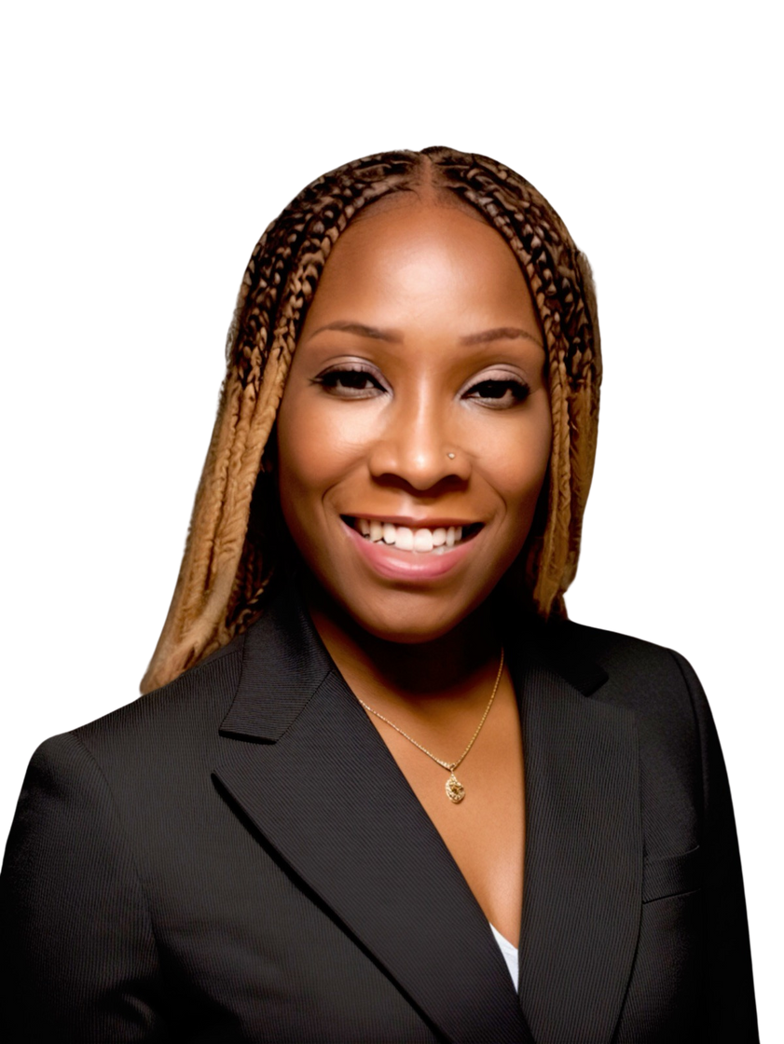


DIVERTIDO CONCEPTO BANCARIO
¿Qué programa le gustaría?
1. SAL Balance (para los primeros 1-3 años)
2. Solo un 1%- 4% de interés ganado
3. Cobrarte un 5% - 10% por pedir prestado tu propio dinero
4. La empresa puede retener tu dinero durante 6 meses
5. Quedarse con tu dinero cuando mueras
(no irá a la familia ni al beneficiario)
SEGURO DE VIDA UNIVERSAL
INDEXADO (IUL)
COMPRE UN SEGURO ATÉRMINO E INVIERTA
LA DIFERENCIA EN UN PLAN
ROTH IRA
Start at Ages 35
$250,000
Cantidad Nominal
$250,000
Cantidad Nominal
$250,000
Face Amount
$250,000
Face Amount
Buy Term Insurance
$251
Prima
mensual
$88 prima mensual
Invierto los
ahorros de $163 en una
Roth IRA
IGUAL $251
Hector
María
Hector
María
Valor en efectivo
a los 65 años de edad
Roth IRA %
9 rentabilidad 65 = $300,649
_
X_________
= $127,051
AQUÍ
Cantidad Nominal
Valor en efectivo ahorros
Cantidad Nominal
Invert en una
Roth IRA
¿Registrarías esto?
O bienuna cosa O la otra,
pero no ambas
Cu Separadas
Pedir prestado el propio dinero
Dinero en un plazo de 7 días
Obrar una póliza
Ambas cuentasadas
A
or
B
Notes:
13

Slide 10






¡Nunca te limites!
Siempre parece imposible hasta que se hace.
-Nelson Mandela
“¡El poder de ayudarnos a nosotros mismos y a los demás es una gran recompensa!” ¡Ésa es la diferencia entre el éxito y la importancia!
–Chelly Toler

Slide 11




Ayudando a una familia
La sesión promedio es de 30 minutos a 1 hora.
Solution
Protección de la vida
Seguro de auto
Seguro de casa
Servicios legales
Defensa identidad
Vivint
Inversiones (100k)
Total
Agent-Rep
$180
$95
$50
$39
$50
$200
$1,725
District
$360
$99
$80
$62
$80
$200
$2,012.50
RVP
$798
$112.50
$125
$98
$60
$300
$3,565
Will you
answer the call?
$2,339
$2,893.50
$5,058.50

Slide 12
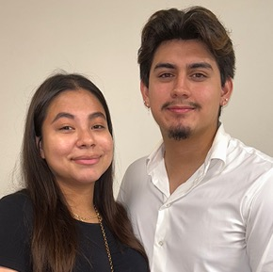
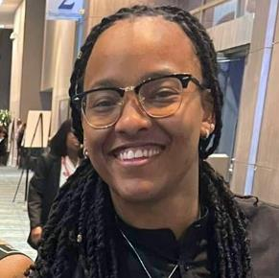
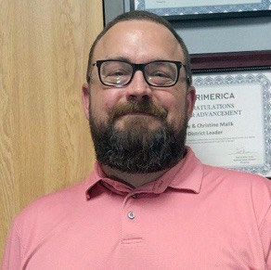

Oportunidades para todos
Mia & Angel Gomez
Terra Burns
Jason Guillory
Denver, CO
Asociado de Ventas
Chicago, Illinois
Trabajador social
Houston, TX
Gerente de Proyecto e Ingeniero
Promedio de efectivo mensual
Promedio de efectivo mensual
Promedio de efectivo mensual
$1,020
$2,646
$2,683
Monthly average is based on twelve-month total cash as of February 2024. From January 1 through December 31, 2023, Primerica paid cash flow to its
North American sales force at an average of $7,185, which includes commissions paid on all lines of business to life licensed representatives. Figures include U.S. and Canadian dollars remaining in the local currency earned by the representative, not adjusted for exchange rates.

Slide 13

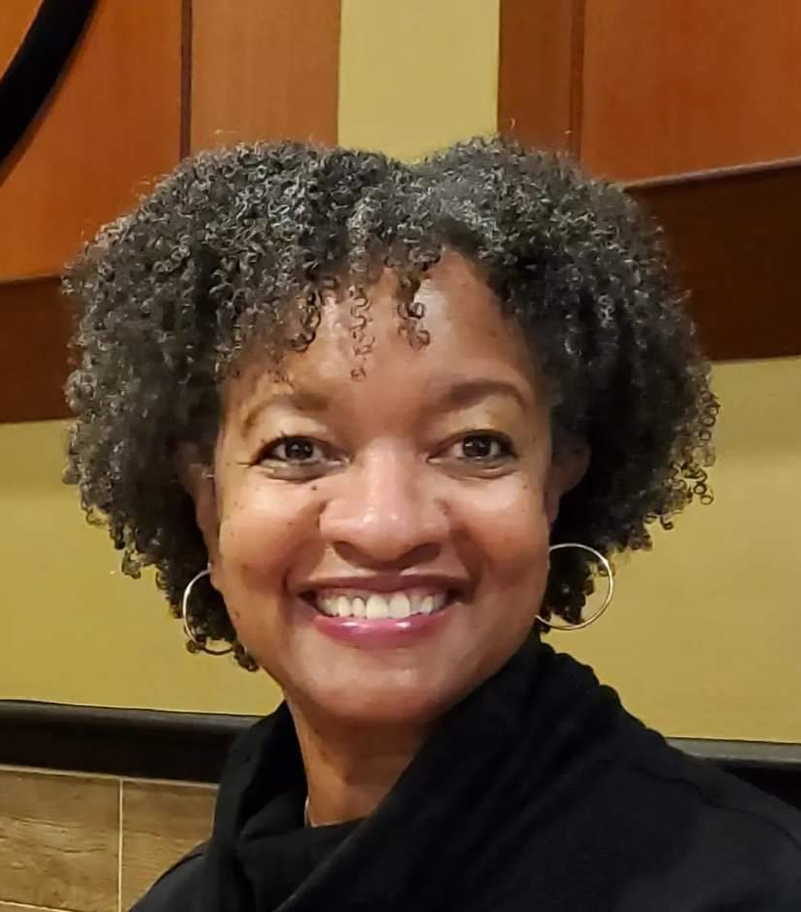
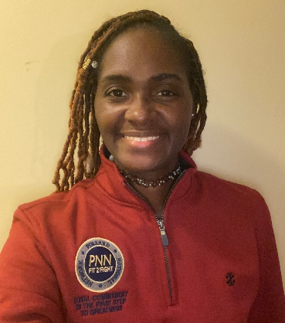
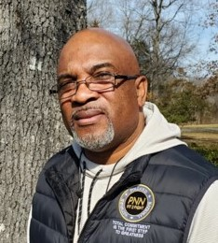
Historias de éxito de ingresos a tiempo parcial
Keisha High
Regional Leader
Marcia High
Division Leader
Marquita Kennedy
Regional Leader
Freddie Byrd
Division Leader
One Month Cash Flow
One Month Cash Flow
One Month Cash Flow
One Month Cash Flow
$8,000
$10,600
$5,500
$2,600
Ocupación:
Ocupación:
Ocupación:
Ocupación:
Funcionario
Empleado del gobierno jubilado
Ex subdirector
Ejército retirado
Veterano

Slide 14







Propietarios de agencias
Columbus & Alison Pollard
Chelly & Jaye Toler
Jan & Mark Biggs
Calandra Jones
Dennis Love
Condado de King y Queen, VA
Ejército E6
Richmond,VA
Especialista en Telefonía Celular
Condado de King y Queen, VA
Gerente de Finanzas
Cape Girardeau, MO
Servicio al Cliente/Gerente de Ventas
Saint Louis, MO
Subdirector
Ingreso Anual Promedio
Ingreso Anual Promedio
Ingreso Anual Promedio
Ingreso Anual Promedio
Ingreso Anual Promedio
$800,000
$100,000+
$100,000+
$100,000+
$200,000
Un historial de éxitos con un tremendo impulso
Monthly average is based on twelve-month total cash as of September 2024. From January 1 through September 31, 2024, Primerica paid cash flow to its
North American sales force at an average of $8,410, which includes commissions paid on all lines of business to life licensed representatives. Figures include U.S. and Canadian dollars remaining in the local currency earned by the representative, not adjusted for exchange rates.

Slide 15



¿CÓMO TE GUSTARÍA AVANZAR?
GANA MÁS DINERO
CONVIÉRTETE EN CLIENTE
Crear ingresos adicionales
Tiempo libre
Tiempo parcial
Oportunidad de corretaje
Aplicar los conceptos y servicios
para llegar a ser financieramente independiente
o AMBAS
Shelita S.
Antonio T.

